Slide 1
সবাইকে স্বাগতম

Slide 2
শিক্ষক পরিচিতি
মারজান আফরোজ
সহকারি শিক্ষক
০৬ নং মিনাজদী সরকারি প্রাথমিক বিদ্যালয়।
কালকিনি, মাদারীপুর।
Gmail : marzanbelayet@gmail.com

Slide 3
পাঠ পরিচিতি
শ্রেণি : পঞ্চম
বিষয় : প্রাথমিক গণিত
পাঠের বিষয় : চতুর্ভুজ
পাঠ্যাংশ : আয়ত ও বর্গ রম্বস ও সামান্তরিক
সময় : ৫০ মিনিট।

Slide 4
শিখনফল
২৯.১.১ - সামান্তরিক, রম্বস, আয়ত ও বর্গের আকৃতি অনুসারে পৃথক ভাবে সাজাতে পারবে।
২৯.২.1 - সামান্তরিক, রম্বস, আয়ত ও বর্গ আঁকতে পারবে।
২৯.১.১ - সামান্তরিক, রম্বস, আয়ত ও বর্গের বৈশিষ্ট্য সম্পর্কে জানবে এবং এদের পার্থক্য চিহ্নিত করতে পারবে।

Slide 5
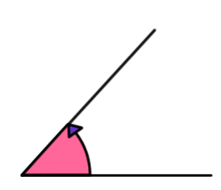
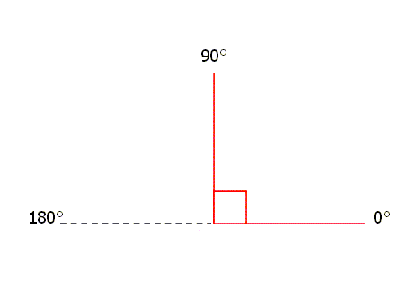
ছবিগুলো চিনে বল
সমকোন
সুক্ষকোন
Notes:
পূর্ব জ্ঞান যাচাই করার জন্য প্রশ্ন করবো।

Slide 6
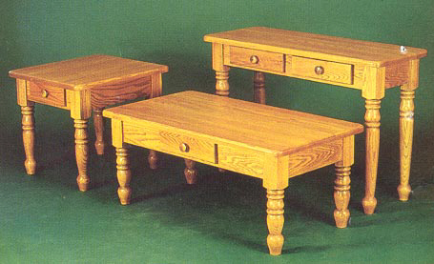
আকৃতিগুলোকে কি বলে?
Notes:
আকৃতি চিনে নাম বলবে

Slide 7
আজকের পাঠের শিরোনাম : চতুর্ভুজ
পাঠ্যাংশ : আয়ত, বর্গ, রম্বস ও সামান্তরিক।

Slide 8
একটি বাহু
একটি বাহু
একটি বাহু
একটি বাহু
Notes:
চতুর্ভূজের চার বাহু শিক্ষার্থীদের হতে জেনে নিব

Slide 9
কোন পার্থক্য আছে কি?
Notes:
বাহু গলো আবদ্ধ না হলে চতুর্ভুজ হয়না বলতে পারবে।

Slide 10
কোন পার্থক্য আছে কি?
Notes:
বাহু গলো আবদ্ধ না হলে চতুর্ভুজ হয়না বলতে পারবে।

Slide 11
বর্গ
ছবিটির বাহুগুলো কেমন মনে হচ্ছে?
ছবিটির কোনগুলো কেমন মনে হচ্ছে?

Slide 12
রম্বস
ছবিটির বাহুগুলো কেমন মনে হচ্ছে?
ছবিটির কোনগুলো কেমন মনে হচ্ছে?

Slide 13
আয়ত
ছবির বাহু দেখে কেমন মনে হচ্ছে? কোন বাহুর মধ্যে মিল আছে কি?
ছবির কোন গুলো দেখতে কেমন?

Slide 14
সামান্তরিক
ছবির বাহু দেখে কেমন মনে হচ্ছে? কোন বাহুর মধ্যে মিল আছে কি?
ছবির কোন গুলো দেখতে কেমন?

Slide 15
ছবিগুলোর মধ্যে কোন অমিল খুজেঁ পাওয়া যায় কিনা দেখ।
Notes:
বাহু গুলোর মধ্যে সম্পর্ক জানতে চাইবো

Slide 16
চোখের আন্দাজে একটি সামান্তরিক, রম্বস, আয়ত ও বর্গ আঁক।
Notes:
একক ভাবে

Slide 17
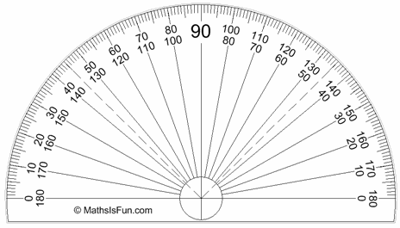
প্রয়োজনীয় উপকরণ
Notes:
বোর্ডে আয়ত ও বর্গ আকঁবো শিক্ষার্থীরা দেখবে,পরে দলীয় ভাবে আকঁবে।

Slide 19
দলীয় কাজ
লাল দল
একটি সামান্তরিক আঁক ও ৩ টি করে বৈশিষ্ট্য লিখ।
নীল দল
একটি রম্বস আঁক ও ৩ টি করে বৈশিষ্ট্য লিখ।
সবুজ দল
একটি আয়ত আঁক ও ৩ টি করে বৈশিষ্ট্য লিখ।
কালো দল
একটি বর্গ আঁক ও ৩ টি করে বৈশিষ্ট্য লিখ।

Slide 20
মুল্যায়ন
আয়ত ও বর্গের মিল অমিল কোথায়?
আয়ত ও বর্গের কোনগুলো কেমন?

Slide 21
ধন্যবাদ

